Slide 1
Jornada de Fortalecimiento de Entidades Federativas
Ciudad de México
18 febrero del 2019

Slide 2
Diagnóstico
Marco regulatorio de Protección Civil por alcaldía

Slide 3
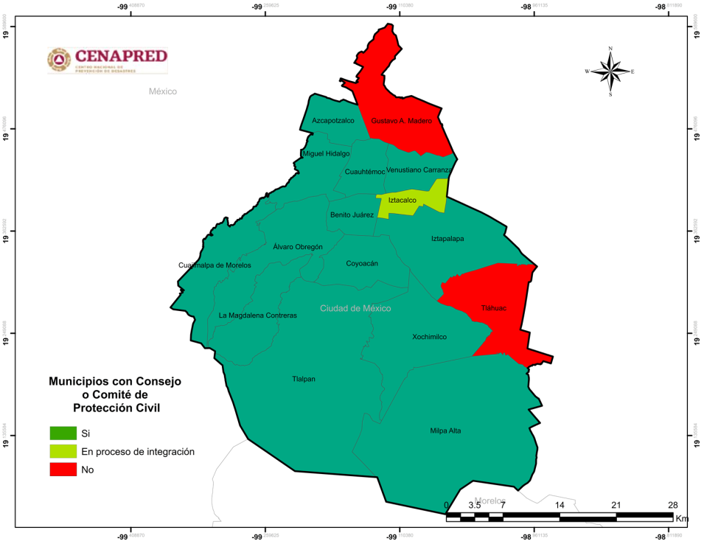
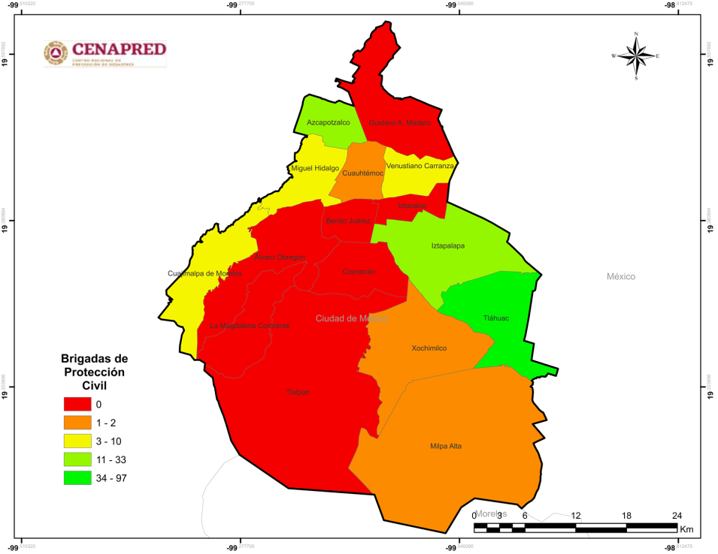
Diagnóstico
Alcaldías con Consejo o Comité de PC
Brigadas de PC

Slide 4
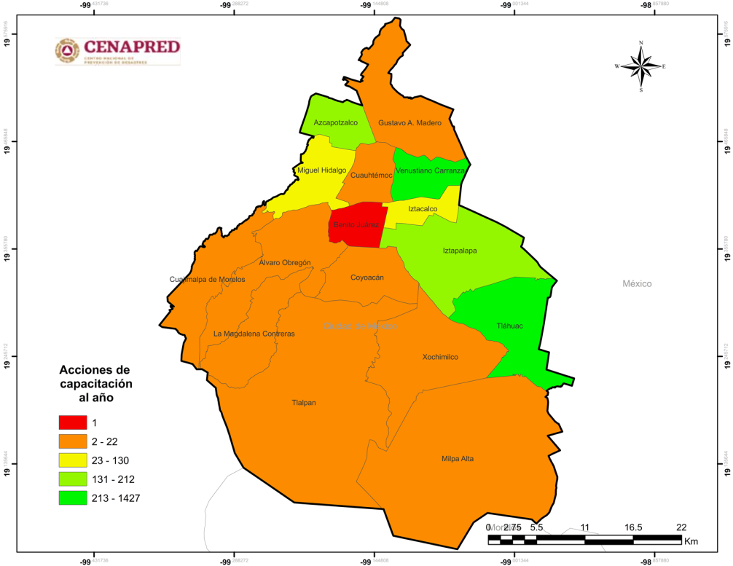
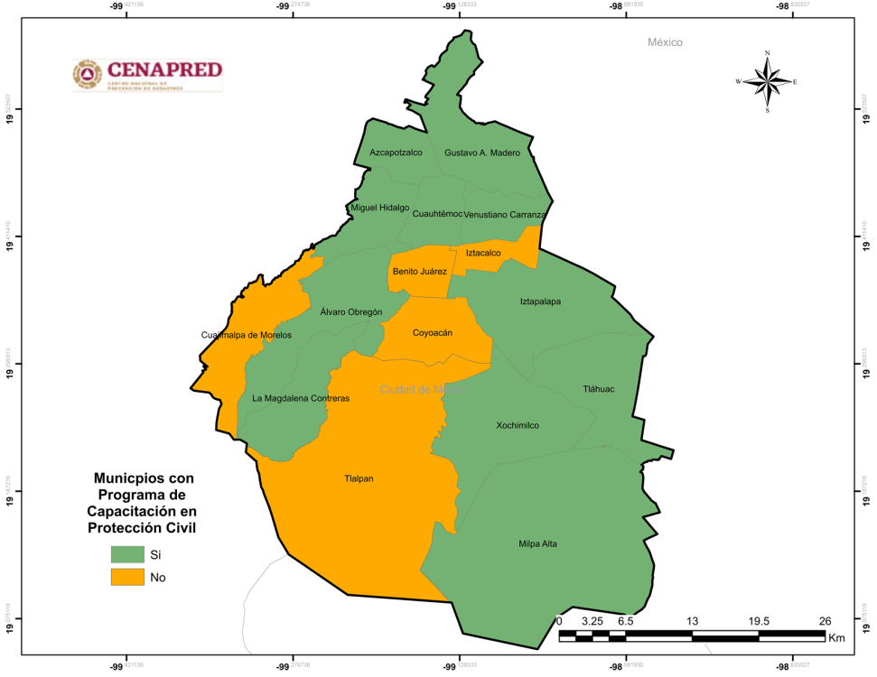
Diagnóstico
Número de acciones de capacitación por alcaldía
Alcaldías con programas de capacitación en PC

Slide 5
Impacto

Slide 6
Impacto

Slide 7
Análisis de peligros sanitario-ecológicos en Ciudad de México
Los peligros sanitario-ecológicos, fundamentalmente impactan en la salud de la población, están asociados a epidemias y a enfermedades por contaminación de aire, suelo, agua y alimentos, así como por plagas que transmiten algunas de éstas.
Ciudad de México tiene 17 sitios de disposición final de residuos sólidos urbanos. Las alcaldías clasificadas con índice de peligro muy alto son 8, entre éstos está Iztapalapa con 4 y Venustiano Carranza con 3 sitios, debido a que los sitios de disposición no cuentan con medidas para evitar lixiviados y emanación de gases, lo cual genera la probabilidad de contaminación de suelo y aguas subterráneas.
Peligro por Residuos Sólidos

Slide 8
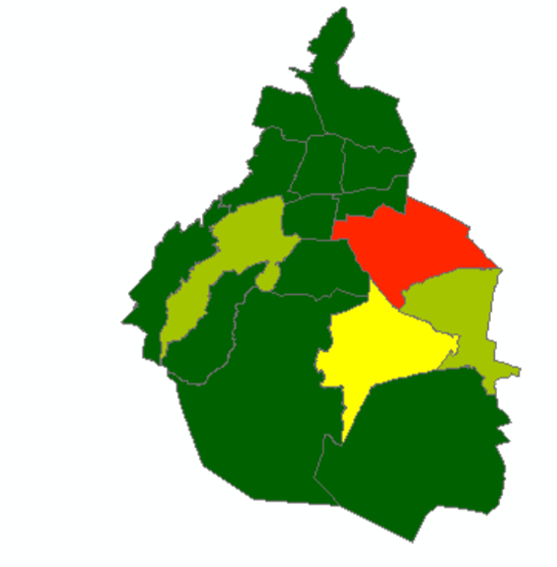
Análisis de peligros sanitario-ecológicos en Ciudad de México
La contaminación de cuerpos de agua se da por el vertido de aguas residuales a éstos.
La alcaldía con un nivel de peligro muy alto de toxicidad de cuerpos de agua es Iztapalapa y con un riesgo medio es Xochililco, esta agua no es recomendable para consumo humano, ni para riego.
Toxicidad en cuerpos de agua

Slide 9
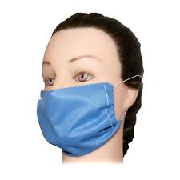
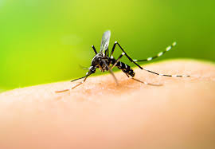
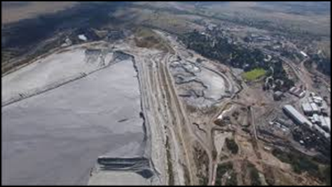
Análisis de peligros sanitario-ecológicos en la Ciudad de México
Durante la temporada de influenza estacional de octubre de 2018 al 14 de febrero 2019, se han confirmado 540 casos positivos de influenza A(H1N1). Con un registro de 31 defunciones.
No se presentaron casos de dengue en 2018 ni el primer mes de 2019
No hay actividad minera de minerales metálicos que pueda generar contaminación por metales pesados.

Slide 10
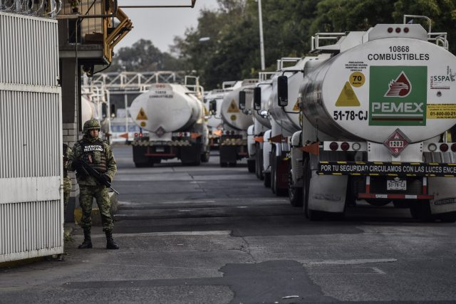
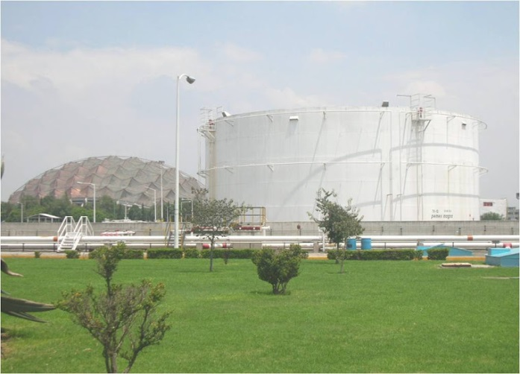
Riesgos químicos en la Ciudad de México
El estado cuenta con alta actividad industrial, se tienen registradas 65 instalaciones industriales que almacenan sustancias químicas peligrosas, tales como ácido clorhídrico, ácido nítrico, amoniaco, gas LP, turbosina, alcohol etílico, acetona, tolueno, diésel, dietilentriamina, gasolina, entre otras.
Se encuentran tres Terminales de Almacenamiento y Reparto: Añil, Barranca del Muerto y 18 de Marzo, ubicadas en las alcaldías Iztacalco, Álvaro Obregón y Miguel Hidalgo respectivamente.
Tiene 26 plantas de almacenamiento y distribución de gas LP y estaciones de carburación.
Cuenta con 199 km de ductos administrados por PEMEX, los cuales conducen turbosina y otros productos de refinación.

Slide 11
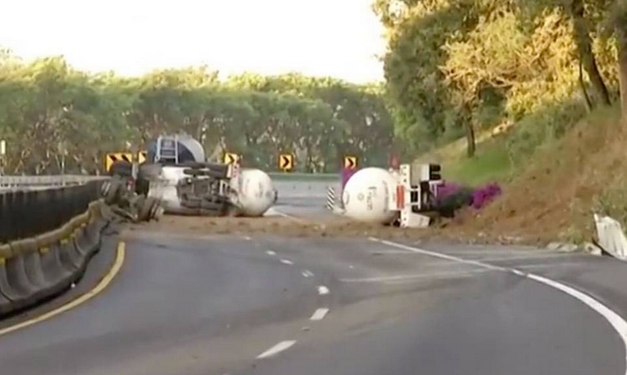
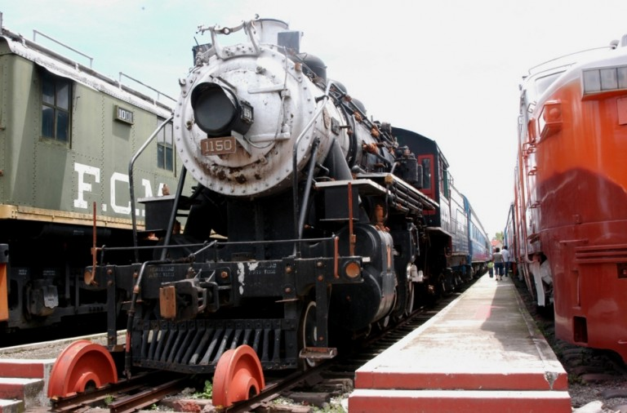
Riesgos químicos en la Ciudad de México
Por el estado pasan 274.4 km de vías férreas a través de 2 alcaldías Azcapotzalco y Cuauhtémoc, por los cuales se transportan sustancias químicas peligrosas como hidróxido de sodio líquido, diésel, alcohol etílico y dióxido de carbono líquido refrigerado.
Cuenta con las carreteras federales Carretera No. 150D México-Puebla, No. 095D México-Cuernavaca, No. 134D México – Toluca, No. 085D México – Pachuca, por las que pueden transitar sustancias químicas peligrosas para su distribución.
Se tienen registrados 49 accidentes ocurridos durante el transporte de sustancias químicas peligrosas en el periodo 2010-2016, en los cuales estuvieron involucradas gas LP, gasolina, diésel, turbosina, ácido clorhídrico, combustóleo, amoniaco en solución y nitrógeno.

Slide 12
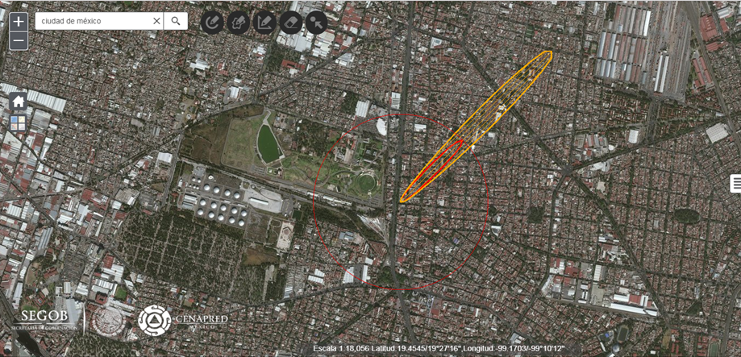
Riesgos químicos en la Ciudad de México
Escenarios de accidentes con sustancias químicas peligrosas en la capa de información contenida en el Atlas Nacional de Riesgos.
Nube Tóxica de Amoniaco
Radio de riesgo 723 m
Radio de amortiguamiento 1800 m

Slide 13
Acciones de fortalecimiento para la Ciudad de México
Respetar las franjas de desarrollo o derechos de vía de los ductos que conducen sustancias peligrosas.
Capacitación del personal de protección civil para la correcta interpretación de los atlas municipales de peligro y riesgo y continuar desarrollando los atlas de los municipios faltantes.
Elaboración de los planes de contingencia municipales para la atención de emergencias químicas.
Trabajo coordinado en las actividades de perforación y excavación realizadas durante actividades de mantenimiento de tuberías de agua potable y drenaje, así como introducción de otros servicios.
Capacitación del personal de las unidades de protección civil en la atención de emergencias químicas.
Equipo de protección personal adecuado al tipo de emergencia que pueda presentarse.
Fomentar la creación de Grupos Locales de Ayuda Mutua Industrial para fortalecer la atención de emergencias y optimizar recursos materiales y humanos.

